Slide 1


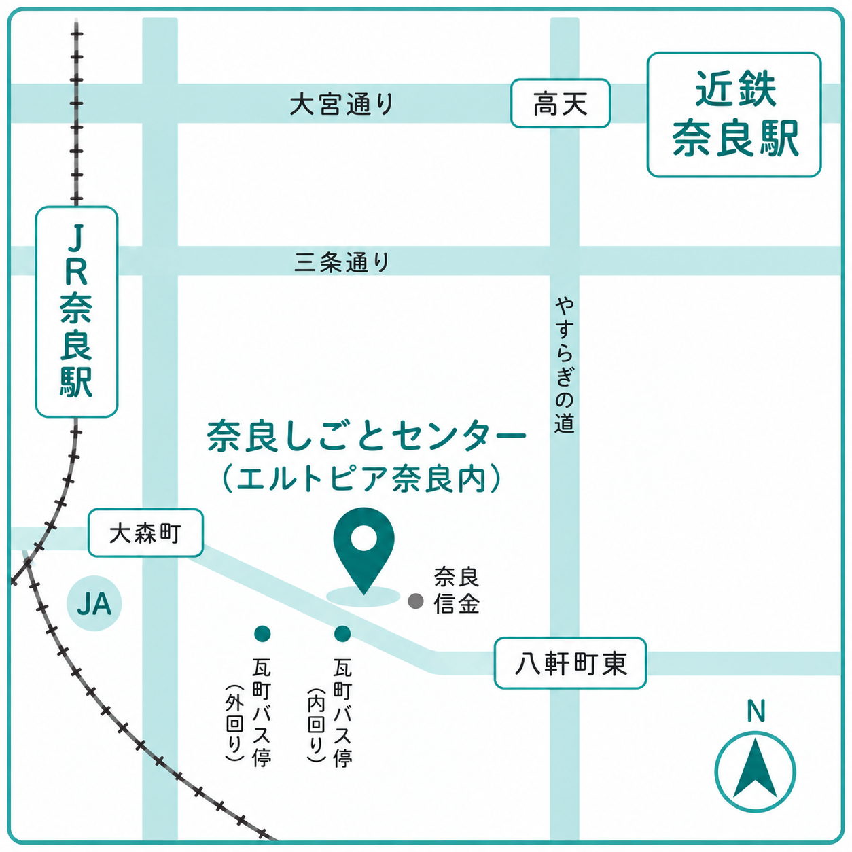
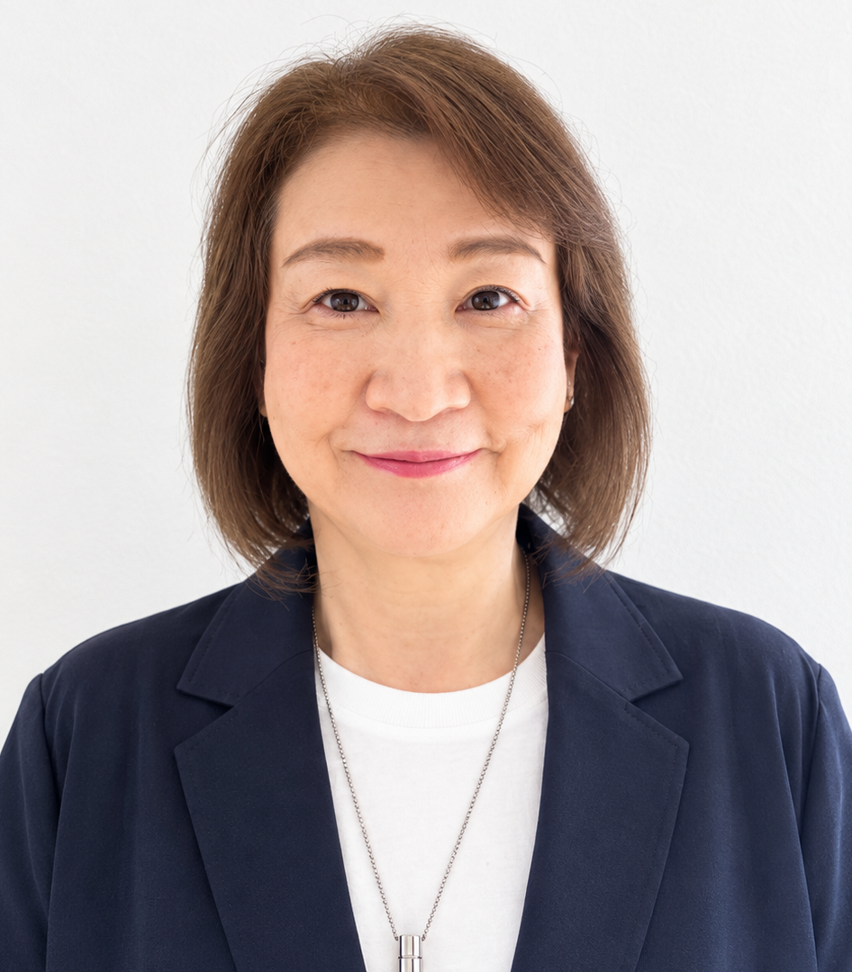

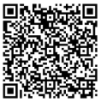

１０/１６(金)
対象
ミドル・シニア女性
(再就職に関心のある方)
14：00～16：00
場所
エルトピア奈良３階
・JR奈良駅から徒歩15分
・市内循環内回りバス 「瓦町」バス停すぐ
社会保険労務士を講師に迎え、
を、ライフプラン・マネープラン・キャリアプランと
あわせて、分かりやすくお話しします
前半には、奈良しごとｉセンターのキャリアコンサルタントによるミニセミナーも実施！
税金、扶養制度、社会保険制度など、
再就職を考える際に知っておきたい基礎知識
公共交通機関をご利用ください
講 師
特定社会保険労務士
細川社会保険労務士事務所
細川 芳香 氏
✿お申し込み
大手製薬会社の人事・総務部門等に38年間勤務。
退職後、令和元年7月に奈良市富雄で社会保険労務士
事務所を開業。
奈良労働局等で総合労働相談員として約5年間勤務
した後、令和6年4月より、厚生労働省受託事業「奈良働
き方改革推進支援センター」センター長。
二次元コード
or
下記電話番号
※前日13時締切
※先着５０名
趣味はホットヨガ。3匹のチワワと一緒に旅行。
※ハローワークの求職活動実績として認められます
奈良県 奈良しごと センター
お問い合わせ
☎ 0742-23-5730
奈良市西木辻町93-6

